Slide 1

MINISTERUL FINANȚELOR
AL REPUBLICII MOLDOVA
RAPORTUL PRIVIND EXECUTAREA ,,BUGETULUI PENTRU CETĂȚENI”
ANUL 2025

Slide 2


MINISTERUL FINANȚELOR
AL REPUBLICII MOLDOVA
PRINCIPALII INDICATORI
AI BUGETULUI PUBLIC NAȚIONAL PE ANUL 2025
35,5%
39,6%
Veniturile BPN în PIB
Cheltuielile BPN în PIB
Venituri
125 602,0 mil.lei
Cheltuieli
139 857,2 mil.lei
Deficitul BPN
în PIB
4,0%
Deficit
-14 255,2 mil.lei
2

Slide 3
BUGETUL PUBLIC NAȚIONAL
MINISTERUL FINANȚELOR
AL REPUBLICII MOLDOVA
2025 precizat mil. lei
2025 executat mil. lei
devieri executat față de precizat
Venituri
Cheltuieli
Deficit
3

Slide 4
MINISTERUL FINANȚELOR
AL REPUBLICII MOLDOVA
EVOLUȚIA INDICATORILOR MACROECONOMICI
Produsul intern brut în anul 2025 s-a majorat cu 2,4% în termeni reali față de anul precedent și a constituit 353,5 mld.lei.
Salariul mediu lunar brut al unui salariat, în anul 2025 a înregistrat o creștere cu 9,8% și a constituit 15 472 lei.
În anul 2025 inflația medie anuală a constituit 7,8%.
Exporturile au constituit 3 782,7 mil.dolari SUA, înregistrând o creștere de 6,4 % față de anul 2024.
Importurile au înregistrat o creștere de 20,5 % și au constituit 10 921,6 mil.dolari SUA.
Producția industrială în anul 2025 a constituit 95,3 mld.lei, cu o creștere de 5,4 % față de 2024.
Producția agricolă în anul 2025 a constituit 46,7 mld.lei, cu o creștere de 13,8 % față de 2024.
4

Slide 5
MINISTERUL FINANȚELOR
AL REPUBLICII MOLDOVA
VENITURILE BUGETULUI PUBLIC NAȚIONAL
35,5%
în anul 2025 au constituit 125 602,0 mil.lei, cu 15 263,5 mil.lei sau cu 13,8% mai mult față de 2024
din PIB
Impozite și taxe
Dintre care
MIL. LEI
TVA
Impozite pe venit
Accize
Taxe asupra comertului
exterior
Contribuții și prime de asigurări obligatorii
Dintre care
Contribuții de asigurări sociale de stat
Prime de asigurare obligatorie de asistență medicală
Alte venituri
Dintre care
Venituri din vânzarea mărfurilor și serviciilor
Venituri din proprietate
2 829,7
1 515,8
Granturi
Dintre care
Granturi pentru susținerea bugetului
Granturi pentru proiecte finanțate din surse externe
5

Slide 6






CHELTUIELILE BUGETULUI PUBLIC NAȚIONAL
MINISTERUL FINANȚELOR
AL REPUBLICII MOLDOVA
39,6%
în anul 2025 au constituit 139 857,2 mil. lei, cu 16 894,6 mil.lei sau cu 13,7% mai mult față de 2024
din PIB
2024
2025
Sectoarele în care s-au majorat cheltuielile comparativ cu 2024
Denumirea | mil. lei | % în PIB | mil. lei | % în PIB
Cheltuieli, TOTAL | 122 962,6 | 38,0 | 139 857,2 | 39,6
Protecție socială | 47 007,8 | 14,5 | 54 056,0 | 15,3
Învățământ | 19 630,8 | 6,1 | 22 271,1 | 6,3
Ocrotirea sănătății | 18 077,2 | 5,6 | 19 393,1 | 5,5
Dintre care transferuri între instituțiile bugetului de stat | 1,3 |  | 2,0
Servicii în domeniul economiei | 11 300,9 | 3,5 | 13 886,9 | 3,9
Servicii de stat cu destinație generală | 11 113,7 | 3,4 | 11 466,3 | 3,2
Ordine publică și securitate națională | 7 135,1 | 2,2 | 8 413,7 | 2,4
Gospodărie comunală și gospodăria serviciilor comunale | 3 168,6 | 1,0 | 4 261,2 | 1,2
Cultură, sport, tineret, culte și odihnă | 3 242,9 | 1,0 | 3 699,0 | 1,0
Apărare națională | 1 778,2 | 0,5 | 1 843,8 | 0,5
Protecția mediului | 508,7 | 0,2 | 568,1 | 0,2
+7 048,2 MIL. LEI
15,0%
+2 640,3 MIL. LEI
13,4%
+2 586,0 MIL. LEI
22,9%
Protecție socială
Învățământ
Servicii în domeniul economiei
+1 315,9 MIL. LEI
7,3%
+1 278,6 MIL. LEI
17,9%
+1 092,6 MIL. LEI
34,5%
Ocrotirea sănătății
Ordine publică și securitate națională
Gospodărie comunală și gospodăria serviciilor comunale
6

Slide 7
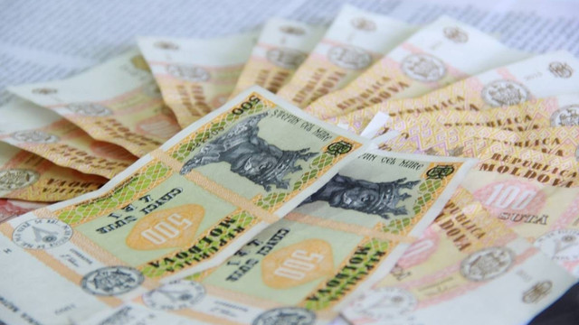

CHELTUIELILE DE PERSONAL
MINISTERUL FINANȚELOR
AL REPUBLICII MOLDOVA
8,9%
22,4%
în anul 2025 au constituit 31 372,5 mil.lei, cu 3 649,1 mil.lei sau cu 13,2% mai mult față de 2024
din PIB
din totalul cheltuielilor BPN
La sfârșitul anului 2025 numărul de unități de personal încadrat în BPN a constituit
176 781 unități inclusiv:
bugetul de stat
59 201 unități
bugetele locale
116 384 unități
bugetul asigurărilor sociale de stat
941 unități
fondurile asigurării obligatorii de asistența medicală
(aparatul administrativ)
255 unități
7

Slide 8
INVESTIȚIILE CAPITALE
MINISTERUL FINANȚELOR
AL REPUBLICII MOLDOVA
1,2 %
în anul 2025 au constituit 4 174,5 mil.lei, cu 1 010,4 mil.lei sau cu 31,9% mai mult față de 2024
3,0 %
din PIB
din totalul cheltuielilor BPN
Cheltuielile pentru investiții capitale în bugetul de stat
au fost executate în sumă de 1 802,3 mil.lei
în milioane lei
(71,0%)
(13,7%)
(2,8%)
(2,0%)
(0,8%)
(0,5%)
(4,9%)
(4,3%)
8

Slide 9
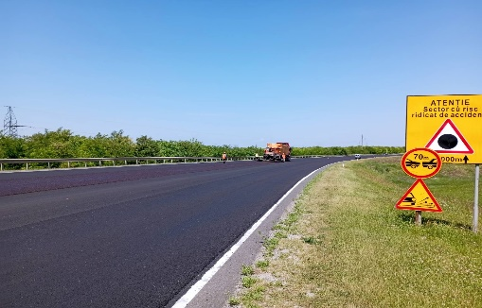


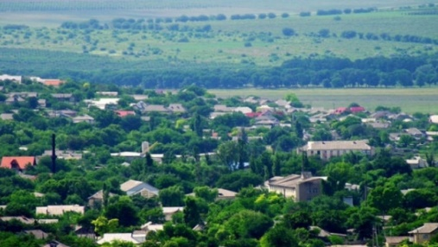


MINISTERUL FINANȚELOR
AL REPUBLICII MOLDOVA
Fonduri în cadrul BUGETULUI DE STAT
Fondul rutier
3 552,9 mil.lei
Fondul național de dezvoltare a agriculturii și mediului rural
1 900 mil.lei
Fondul național pentru dezvoltare regională și locală
1 930,4 mil.lei
Fondul de reducere a vulnerabilității energetice
4 256,7 mil.lei
Fondul pentru eficiență energetică
232,9 mil.lei
Fondul național pentru mediu
163,3 mil.lei
Fondul viei și vinului
49,8 mil.lei
9

Slide 10

TRANSFERURI DIN BUGETUL DE STAT CĂTRE BUGETELE LOCALE
MINISTERUL FINANȚELOR
AL REPUBLICII MOLDOVA
Din bugetul de stat au fost executate transferuri către bugetele locale în sumă de 23 191,2 mil. lei, cu 3 659,6 mil.lei sau cu 18,7% mai mult comparativ cu anul 2024
Învățământul general | Infrastructura drumurilor publice de interes raional (municipal) | Școli sportive
16 676,6 mil. lei | 954,9 mil. lei | 442,2 mil. lei
Compensarea diferenței de tarife la energia electrică și gaze naturale | Indmnizații și compensații pentru absolvenții instituțiilor de învățământ superior și postsecundar pedagogic | Compensarea pentru serviciile de transport
131,8 mil. lei | 52,4 mil. lei | 38,0 mil. lei
Indemnizații pentru copii adoptați și cei aflați sub tutela (curatela) | Servicii sociale | Prestații sociale pentru copii plasați în servicii sociale
14,6 mil. lei | 11,2 mil. lei | 3,3 mil. lei
Cu destinație specială
20 197,3 mil. lei
Cu destinație generală
2 993,9 mil. lei
dintre care:
pentru echilibrarea bugetelor locale
2 070,1 mil. lei
Pentru cantine de ajutor social
3,4 mil. lei
Pentru consolidarea sistemului de protecție socială a copilului, inclusiv servicii sociale
2,7 mil. lei
Alte transferuri
1 864,0 mil.lei
(dintre care)
alte transferuri cu destinație generală
875,5 mil.lei
Pentru finanțarea centrelor de plasament temporar pentru refugiați
1,8 mil. lei
Compensarea scutirilor de la plata impozitului funciar (venituri ratate) ale deținătorilor de terenuri agricole situate după traseul Râbnița-Tiraspol
0,3 mil. lei
de compensare
48,3 mil.lei
Din fondurile de urgență ale Guvernului
145,3 mil. lei
Din fondurile de dezvoltare
1 664,7 mil.lei
Indemnizații pentru susținerea tinerilor specialiști din domeniul culturii
0,1 mil. lei
10

Slide 11

PROTECȚIA SOCIALĂ
MINISTERUL FINANȚELOR
AL REPUBLICII MOLDOVA
15,3 %
38,7 %
Cheltuielile totale în anul 2025 au constituit 54 056,0mil.lei, cu 7 048,2 mil. lei sau cu 15,0 % mai mult față de 2024
din PIB
din total cheltuielilor BPN
Veniturile bugetului asigurărilor sociale de stat
Cheltuielile totale ale bugetului asigurărilor sociale de stat
49 079,6 MIL. LEI dintre care:
49 202,4 MIL. LEI
Protecția persoanelor în etate
Protecția socială a persoanelor cu dizabilități
Protecția familiei și copilului
Protecția socială în cazuri excepționale
Protecția în caz de incapacitate temporară de muncă
Protecția socială a unor categorii de cetățeni (diferite plăți; alocații lunare, indemnizații sportivelor/antrenori, compensații participanților la Cernobîl)
Susținerea suplimentară a unor categorii de populație (suport lunar ≈180 lei)
Protecția în legătură cu pierderea întreținătorului
Administrarea sistemului public de asigurări sociale
Protecția șomerilor
28 081,0
20 244,0
877,4
Contribuții de asigurări sociale de stat obligatorii
Transferuri de la bugetul de stat la bugetul asigurărilor sociale de stat
Alte venituri
ÎN DOMENIUL PROTECȚIEI SOCIALE ACTIVEAZĂ
111 instituții:
54 instituții întreținute din mijloacele bugetului de stat
14 autorități din subordinea Ministerului Muncii și Protecției Sociale
40 instituții publice în care Ministerul Muncii și Protecției Sociale are calitatea de fondator
57 instituții întreținute din contul mijloacelor bugetelor locale de nivelul I
(bugetele satelor/comunelor, orașelor/municipiilor)
Acordarea compensațiilor la energie sub formă de plată monetară
2 799,3 mil. lei
Realizarea Programului ”Prima casă”
104,8 mil. lei
11

Slide 12

PROTECȚIA SOCIALĂ
MINISTERUL FINANȚELOR
AL REPUBLICII MOLDOVA
NUMĂRUL PERSOANELOR BENEFICIARI DE PENSII ȘI ALOCAȚII SOCIALE
a fost de 755 890 PERSOANE, inclusiv:
530 070
PERSOANE (pentru limita de vârstă)
mărimea medie a pensiei lunare
4 435,33 lei
(față de 3 983,85 lei
în 2024)
94 415
PERSOANE
(pentru dizabilitate)
mărimea medie a pensiei lunare
2 971,05 lei
(față de 2 648,91 lei
în 2024)
98 293
PERSOANE
(alocații sociale)
mărimea medie a alocației lunare
1 752,36 lei
(față de 1 601,22 lei
în 2024)
12 489
PERSOANE
(pensii de urmaș)
mărimea medie a pensiei lunare
3 881,24 lei
(față de 3 363,76 lei în 2024)
20 623
PERSOANE
(în structurile de forță)
mărimea medie a pensiei lunare
8 667,94 lei
(față de 7 848,32 lei în 2024)
M Ă R I M E A M E D I E A Î N D E M N I Z A Ț I I L O R P E N T R U C O P I I
Îndemnizație unică la nașterea copilului (persoane asigurate și neasigurate)
21 350,0 lei
(față de 20 000,0 lei în 2024 sau cu 1 350 lei mai mult)
Îndemnizație lunară pentru creșterea copilului până la vârsta de 3 ani (persoane asigurate)
5 027,08 lei
(față de 4310,35 lei în 2024 sau cu 716,73 lei mai mult)
Îndemnizație lunară pentru îngrijirea copilului până la vârsta de 2 ani
(persoane asigurate și neasigurate)
1000,0 lei
(identic ca în 2024)
Îndemnizație lunară de suport pentru creșterea copiilor gemeni până la vârsta de 3 ani (sau mai mulți copii născuți dintr-o singură sarcină)
500,0 lei
(identic ca în 2024)
12

Slide 13

OCROTIREA SĂNĂTĂȚII
MINISTERUL FINANȚELOR
AL REPUBLICII MOLDOVA
5,5 %
13,9 %
Cheltuielile totale în anul 2025 au constituit
19 393,1 mil.lei, cu 1 315,9 mil.lei sau cu 7,3 % mai mult față de 2024
din PIB
din totalul cheltuielilor BPN
Fondurile asigurării obligatorii de asistență medicală în anul 2025
PROGRAME DE CHELTUIELI ALE FONDURILOR ASIGURĂRII OBLIGATORII DE ASISTENȚĂ MEDICALĂ
17 396,9 mil. lei, inclusiv:
Venituri total 17 493,6 mil. lei, inclusiv:
,,Asistență medicală spitalicească” | 8 511,8 mil. lei
,,Asistență medicală primară” | 3 399,6 mil. lei
,,Asistență medicală urgentă prespitalicească” | 1 804,2 mil.lei
,,Asistență medicală specializată de ambulatoriu” | 1 539,7 mil.lei
,,Servicii destinate compensării medicamentelor și dispozitivelor medicale” | 1 271,5 mil. lei
,,Servicii medicale de înaltă performanță” | 372,2 mil. lei
,,Îngrijiri medicale comunitare și la domiciliu” | 135,0 mil. lei
,,Administrarea fondurilor asigurării obligatorii de asistență medicală” | 126,2 mil. lei
,,Servicii de îngrijire paliativă” | 107,2 mil. lei
,,Dezvoltarea și modernizarea instituțiilor din domeniul ocrotirii sănătății” | 78,1 mil. lei
,,Programe naționale și speciale în domeniul ocrotirii sănătății” | 51,4 mil. lei
Primele de asigurare obligatorie de asistență medicală
9 855,3 mil. lei
Transferuri de la bugetul de stat
7 328,0 mil. lei
Alte încasări
310,3 mil. lei
Cheltuieli total 17 396,9 mil. lei
Fiecare cetățean care lucrează achită din salariul său 9% pentru sănătate.
În anul 2025, prima de asigurare obligatorie de asistență medicală (polița de asigurare medicală) în sumă fixă a constituit 12 636,0 lei
13

Slide 14


MINISTERUL FINANȚELOR
AL REPUBLICII MOLDOVA
Pentru „Ocrotirea sănătății” în bugetul de stat pentru 2025 au fost executate mijloace financiare
în sumă de 9 237,6 mil.lei sau 10,0% din cheltuielile bugetului de stat
PENTRU CE S-AU CHELTUIT CEI MAI MULȚI BANI DIN BUGETUL DE STAT
Asigurarea obligatorie de asistență medicală a unor categorii de persoane neangajate pentru care Guvernul are calitate de asigurat | 7 177,3 mil. lei
Programe naționale și speciale în domeniul ocrotirii sănătății | 548,0 mil. lei
Servicii de sănătate publică și supraveghere de stat a sănătății publice | 342,1 mil. lei
Dezvoltarea și modernizarea instituțiilor în domeniul ocrotirii sănătății | 278,8 mil. lei
Cercetări științifice aplicate în domeniul sănătății publice și serviciilor medicale, în direcția ,,Sănătate și biomedicină” | 60,0 mil. lei
Total persoane asigurate de stat
1 571 933
inclusiv:
Proiectul ,,Programul de profilaxie și control al infecției HIV/SIDA, al infecțiilor cu transmitere sexuală și al tuberculozei în Moldova”
102,8 mil. lei
pentru achiziționarea dispozitivelor medicale (aparate de oxigen, seringi etc);
pentru achiziționarea medicamentelor împotriva infecției HIV/SIDA, al infecțiilor cu transmitere sexuală și al tuberculozei.
În domeniul sănătății activează
54 de instituții
de ocrotire a sănătății finanțate din mijloacele bugetului de stat
14

Slide 15


ÎNVĂȚĂMÂNT
MINISTERUL FINANȚELOR
AL REPUBLICII MOLDOVA
6,3%
15,9%
Cheltuielile totale în 2025 au constituit 22 271,1 mil.lei, cu 2 640,3 mil.lei sau cu 13,4% mai mult față de 2024
din PIB
din totalul cheltuielilor BPN
Î N D O M E N I U L E D U C A Ț I E I A C T I V E A Z Ă
2 795
instituții de
învățământ
107
întreținute din mijloacele
bugetului de stat
2 688
întreținute din contul transferurilor cu destinație specială alocate din bugetul de stat bugetelor locale
În total în grădinițele și instituțiile publice de învățământ din republică sunt peste 492 mii de copii, elevi și studenți bugetari
15

Slide 16
ÎNVĂȚĂMÂNT
MINISTERUL FINANȚELOR
AL REPUBLICII MOLDOVA
 | Grădinițe | Școli, gimnazii și licee | Școli internat | Școli profesionale și Centre de excelențe | Colegii și Centre de excelențe | Universități
Numărul de copii, elevi, studenți | 117 969 | 324 026 | 740 | 12 781 | 13 159 | 23 808
Numărul de instituții | 1 357 | 1 098 | 11 | 32 | 41 | 12
Cheltuielile, mil.lei | 6 298,6 | 10 762,6 | 77,2 | 703,2 | 868,3 | 1 631,3
Cheltuielile medii pe an la un copil, elev, student, mii lei | 53,4 | 33,2 | 104,3 | 55,0 | 66,0 | 68,5
Notă: În informația din tabel nu sunt incluse datele ce țin de instituțiile de învățământ extrașcolar, instituțiile specializate de învățământ de formare continuă, agențiile și centrele din domeniul „Învățământului”
16

Slide 17

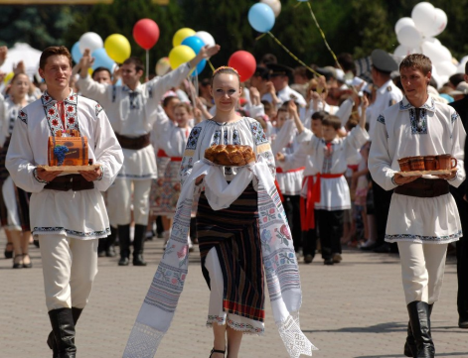

MINISTERUL FINANȚELOR
AL REPUBLICII MOLDOVA
CULTURĂ, SPORT, TINERET, CULTE ȘI ODIHNĂ
1,05%
2,6%
Cheltuielile totale în 2025 au constituit 3 699,0 mil.lei,
cu 456,1 mil. lei sau cu 14,1% mai mult față de 2024
din PIB
din totalul cheltuielilor BPN
În cadrul sectorului activează 2 709 instituții finanțate din mijloacele bugetului de stat și din contul mijloacelor bugetelor locale, dintre care:
17

Slide 18
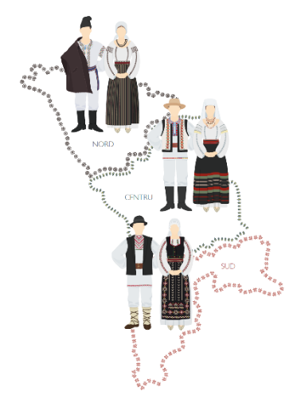
PENTRU CE AU FOST CHELTUIȚI BANII ALOCAȚI
MINISTERUL FINANȚELOR
AL REPUBLICII MOLDOVA
Domeniul Sport și Tineret
Activitatea școlilor sportive din subordinea autorităților publice locale
442,2 mil. lei
Activitatea instituțiilor sportive din subordinea
Ministerului Educației și Cercetării
138,5 mil. lei
Calendarul acțiunilor sportive naționale și internaționale
91,6 mil. lei
Acordarea burselor sportivilor de performanță
47,2 mil. lei
Susținerea proiectelor de granturi pentru tineret
16,3 mil. lei
Dezvoltarea activităților de tineret
7,8 mil. lei
Prevenirea și combaterea dopajului în sport
4,7 mil. lei
Programul de dezvoltare a centrelor de tineret la nivel local
1,5 mil. lei
Acordarea premiilor sportivilor de performanță
0,6 mil. lei
Domeniul Cultura, Teleradio și Presa
Susținerea activității teatrelor, circului și organizațiilor concertistice din subordinea Ministerului Culturii
333,6 mil. lei
Susținerea activității furnizorului public național de servicii media
210,7 mil. lei
Acordarea indemnizației de merit pentru 260 de oameni de creație
41,1 mil. lei
Fondul național al culturii
32,2 mil. lei
Susținerea și promovarea activităților culturale
22,4 mil. lei
Susținerea Programului de investiții, proiectelor de cinematografice și a altor genuri de activitate
18,8 mil. lei
Fondul mass-media
10,9 mil. lei
Distribuția ziarelor
10,0 mil. lei
Programul național
„Voucher Cultural”
5,6 mil. lei
Programul „Diplomație culturală”
3,7 mil. lei
Programul Național ,,Cluburile de lectură”
3,6 mil. lei
Acordarea Premiului Național
1,0 mil. lei
18

Slide 19


Cum au fost executate cheltuielile pentru Cultură, Sport și Tineret
de către autoritățile administrației publice centrale
Ministerul Culturii
Consolidarea capacităților organizațiilor culturale și industriilor creative în Republica Moldova;
Promovarea produselor culturale naționale la nivel național și european;
Ministerul Educației și Cercetării
Creșterea nivelului de implicare a tinerilor și organizațiilor de tineret în procesele decizionale;
Reabilitarea infrastructurii instituțiilor de sport și de tineret;
Consiliul Audiovizualului
Asigurarea dezvoltării serviciilor media audiovizuale în conformitate cu principiile comunicării audiovizuale
Susținerea cinematografiei autohtone pentru integrarea patrimoniului cultural național în sistemul valorilor culturale europene.
Susținerea sportului de performanță și de masă
IPNA Compania Teleradio-Moldova
Agenția Națională Antidoping
Asigurarea accesului populației la o diversitate de servicii media audiovizuale
Prevenirea și combaterea fenomenului dopajului în sport
Cultură
737,6 mil. lei
Tineret
38,8
mil. lei
Sport
281,6 mil. lei
18,3 mil. lei
210,7 mil. lei
4,7 mil. lei
19

Slide 20

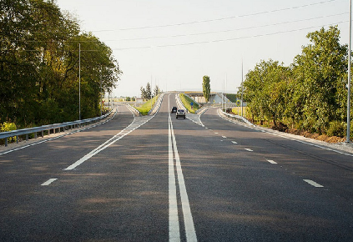
TRANSPORT
MINISTERUL FINANȚELOR
AL REPUBLICII MOLDOVA
1,4%
3,6%
Cheltuielile totale în 2025 au constituit 4 974,9 mil.lei, cu 783,9 mil. lei sau cu 18,7% mai mult față de 2024
REȚEAUA DRUMURILOR PUBLICE NAȚIONALE ȘI LOCALE DE IMPORTANȚĂ RAIONALĂ
Administratori Ministerul Infrastructurii și Dezvoltării Regionale/Î.S.„Administrația de Stat a Drumurilor” și APL de nivelul II
9 621,24 KM
din totalul
cheltuielilor BPN
din PIB
5 993,24 KM
drumuri naționale
3 628 KM
drumuri locale de importanță raională
FINANȚAREA LUCRĂRILOR DE ÎNTREȚINERE ȘI REPARAȚIE A DRUMURILOR PUBLICE
4 262,8 mil. lei
Fondul rutier
3 552,9 mil. lei
Transferuri generale către APL de nivelul I
Reparația și întreținerea drumurilor naționale
2 598,0 MIL. LEI
Întreținerea drumurilor comunale și străzi
709,9 MIL. LEI
Întreținerea drumurilor raionale (municipale)
954,9 MIL. LEI
Lucrări de reabilitare a drumului R34 Hâncești Leova Cantemir Cahul Giurgiulești, sector km 83+000 km 125+000;
Construcția drumului de ocolire a or. Cimișlia, M3 Chișinău Comrat Giurgiulești frontiera cu România sector km 0+000 km 7+400.
Construcția drumului de acces spre Postul vamal Ungheni
Reconstrucția drumului de acces spre Postul vamal Leușeni, r. Hâncești
În anul 2025 au derulat următoarele proiecte finanțate din surse externe:
Proiectul de susținere a Programului în sectorul drumurilor – 825,0 mil. lei.
Proiectul ,, Moldova drumuri III” – 129,3 mil. lei.
Proiectul ,,Conectivitatea rurală Moldova”- 0,6 mil. lei.
20

Slide 21
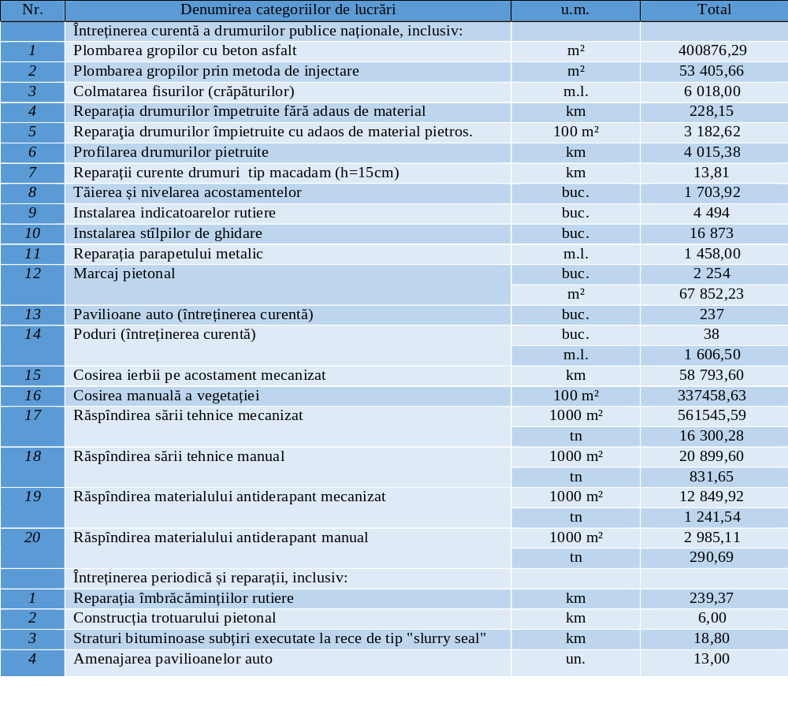

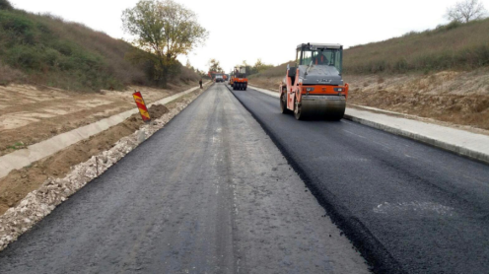
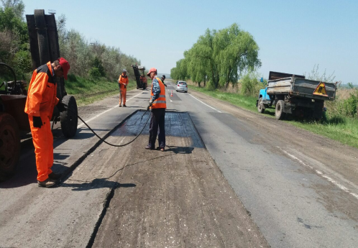
DRUMURI REPARATE DIN BANII ALOCAȚI ÎN ANUL 2025
MINISTERUL FINANȚELOR
AL REPUBLICII MOLDOVA
Întreținerea drumurilor naționale în sumă de 400,8 mil lei
În anul 2025 a fost realizată reparaţia drumurilor şi a construcţiilor inginereşti în sumă de 1628,5 mil. lei, fiind reparate peste 285 km de drumuri regionale, și 5 poduri.
21

Slide 22


AGRICULTURĂ
MINISTERUL FINANȚELOR
AL REPUBLICII MOLDOVA
1,0%
2,6%
Cheltuielile pentru agricultură în 2025 au constituit 3 598,7 mil. lei, cu 533,1 mil. lei sau cu 17,4% mai mult față de 2024
CUM AU FOST CHELTUIȚI BANII:
din PIB
din totalul cheltuielilor BPN
2 041,2 MIL. LEI
Subvenționarea producătorilor agricoli
477,5 MIL. LEI
Dezvoltarea durabilă a sectoarelor fitotehnie și horticultură
738,6 MIL. LEI
Proiecte finanțate din surse externe, dintre care:
236,1 MIL. LEI
Proiectul ,,Modernizarea mașinilor și echipamentelor agricole”
214,4 MIL. LEI
Proiectul ,, Agricultura competitivă”
200,6 MIL. LEI
Proiectul ,,Investiții pentru Guvernanță, Creștere și Reziliență în Agricultură ”
5,5 MIL. LEI
Asigurarea fermierilor cu fertilizanți
27,5 MIL. LEI
Proiectul ,,Livada Moldovei”
54,5 MIL. lei
Proiectul ,,Îmbunătățirea capacităților pentru transformarea zonei rurale IFAD VIII”
22

Slide 23


DATORIA DE STAT
MINISTERUL FINANȚELOR
AL REPUBLICII MOLDOVA
37,6%
La sfârșitul anului 2025 datoria de stat a constituit
132 777,0 MIL. LEI
Dintre care:
din PIB
cu 11 383,0 MIL.LEI
sau cu 9,4% mai mult față de 2024
DATORIA DE STAT
EXTERNĂ
22,9 % din PIB
80 782,2 MIL. LEI (60,8% din total datoriei)
cu 3 349,4 MIL.LEI sau cu 4,3% mai mult față de 2024
DATORIA DE STAT INTERNĂ
14,7 % din PIB
cu 8 033,6 MIL.LEI sau cu 18,3% mai mult față de 2024
VMS emise pe piața internă- 39 949,9 mil. lei (76,8%)
VMS convertite- 983,7 mil. lei (1,9%)
VMS emise pentru executarea obligațiilor de plată derivate din garanțiile de stat- 11 061,2 mil. lei (21,3%)
51 994,8 MIL. LEI (39,2% din total datoriei)
inclusiv:
Soldul garanțiilor de stat externe a constituit 2 028,1 mil. lei.
Soldul garanțiilor de stat interne a constituit 4 460,8 mil.lei (Prima casă).
CHELTUIELILE PENTRU SERVICIUL DATORIEI * DE STAT ÎN ANUL 2025 AU CONSTITUIT
4 268,8 MIL. LEI
cu 53,6 mil. lei mai puțin față de 2024
1,2 %
din PIB
ÎN ANUL 2025 AU FOST:
debursate împrumuturi de stat externe în sumă de 12 221,2 mil.lei.
rambursate împrumuturi de stat externe în sumă de 7 922,7 mil.lei,
dintre care împrumut recreditat de către ,,Energocom”- 4 339,6 mil. lei
Serviciul datoriei de stat interne a constituit 2 486,2 mil. lei, cu 9,0 mil.lei sau cu 0,4 % mai puțin față de 2024
Serviciul datoriei de stat externe a constituit 1 782,6 mil. lei, cu 44,6 mil. lei sau cu 2,4% mai puțin față de 2024:
În favoarea creditorilor multilaterali- 1 599,2 mil. lei
În favoarea creditorilor bilaterali- 183,4 mil. lei
*serviciul datoriei include achitarea dobânzii și comisioanelor aferente
23

Slide 24







ASISTENȚA EXTERNĂ
MINISTERUL FINANȚELOR
AL REPUBLICII MOLDOVA
BUGETUL DE STAT. SURSELE EXTERNE,
MIL. DOLARI SUA
PRINCIPALELE PROIECTE FINANȚATE DIN SURSE EXTERNE (MIL.LEI)
 | 2023 executat | 2024 executat | 2025 executat
Proiecte investiționale | 37,9 | 39,6 | 41,3
Suport bugetar | 249,2 | 99,9 | 218,6
Proiecte investiționale | 401,1 | 409,8 | 170,8
Suport bugetar | 549,5 | 584,2 | 544,0
Granturi
Împrumuturi
Principalii parteneri de dezvoltare
Asistență externă a Guvernului RM în anul 2025
Comisia Europeană
474,7 Mil.$ SUA
Banca Mondială
191,8 Mil.$ SUA
BERD
66,2 Mil.$ SUA
Agenția Franceză pentru Dezvoltare
53,3 Mil. $ SUA
Guvernul Canadei
28,2 Mil. $ SUA
Banca Europeană de Investiții
43,8 Mil.$ SUA
Fondul Monetar Internațional
14,0 Mil. $ SUA
24

